Slide 1
wellcome

Slide 2
বিসমিল্লাহির রাহমানির রাহিম
শিক্ষক পরিচিতি
মোঃ সেলিম জাহাঙ্গীর
রসায়ন প্রভাষক
ডিমলা ইসলামিয়া ডিগ্রী কলেজ
ডিমলা নীলফামারী
ইমেইল:salimzahangir07
আজকের বিষয়: রসায়ন প্রথম পত্র
শ্রেণি: একাদশ
অধ্যায়: দ্বিতীয়
পাঠ:৫
সময় 40 মিনিট

Slide 3
শিখনফলঃ
১। অরবিট সম্পূর্কে ধারন লাভ করতে পারবে।
২। অরবিটাল সম্পূর্কে ধারন লাভ করতে পারবে।
৩। বিভিন্ন অরবিটাল সম্পূর্কে জানতে পারবে।

Slide 4
১। অরবিট কি?
অরবিট : পরমানুতে নিউক্লিয়াসের চতুর্দিকে ইলেকট্রন আবর্তনের জন্য কতগুলো নির্দিষ্ট শক্তি বিশিষ্ট কক্ষপথ রয়েছে। এদের প্রধান শক্তিস্তর বা শেল বলে। এই প্রধান শক্তি স্তরই অরবিট নামে পরিচিত।
১। অরবিটাল কি?
নিউক্লিয়াসের চতুর্দিকে ইলেকট্রনের আবর্তনের সর্বাধিক সম্ভাব্য অঞ্চলকে অরবিটাল বলে। কোন শক্তি স্তরের মানকে (অরবিটকে) n দ্বারা এবং উপস্তরের সংখ্যাকে (অরবিটালকে) l দ্বারা প্রকাশ করা হয়।

Slide 5
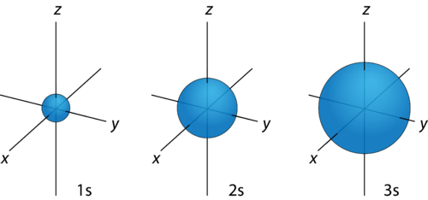
৩। বিভিন্ন অরবিটালের চিএসহ বর্ননাঃ
#s_অরবিটাল n এর মান যখন 1 হয় তখন ইলেকট্রন একটি অরবিটালে গমন করে আর অরবিটালটি সূক্ষ (Sharp) হয় এই Sharp এর প্রখম অক্ষর s এই জন্য এই অরবিটালকে s অরবিটাল বলা হয়
#p_অরবিটাল n এর মান যখন 2 হয় তখন e- দুইটি অরবিটালে গমন করে আর অরবিটালটি হয় প্রধান অক্ষ (Principal) হয় এই principal এর প্রখম অক্ষর p এই জন্য এই অরবিটালকে p অরবিটাল বলা হয়

Slide 6
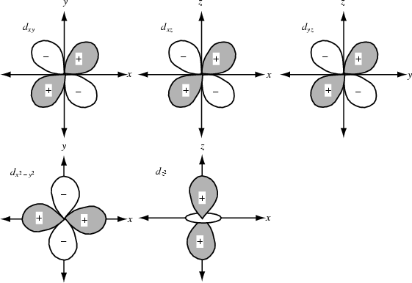
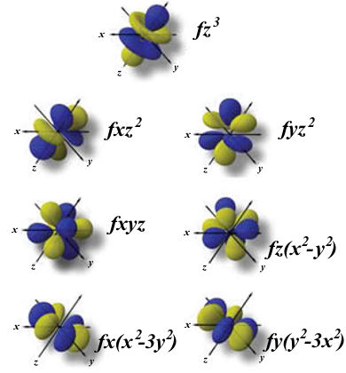
#d_অরবিটাল n এর মান যখন 3 হয় তখন e- তিনটি অরবিটালে গমন করে আর অরবিটালটি হয় ব্যাপ্ত (diffused) হয় এই diffused এর প্রখম অক্ষর এই জন্য এই অরবিটালকে d অরবিটাল বলা হয়।
#f_অরবিটাল n এর মান যখন 4 হয় তখন e- চারটি অরবিটালে গমন করে আর অরবিটালটি হয় মৌলিক (fandamental) হয় এই fandamental এর প্রখম অক্ষর f এই জন্য এই অরবিটালকে f অরবিটাল বলা হয়।

Slide 7
বাড়ির কাজঃ
১। অরবিট কাকে বলে?
২। অরবিটাল কি?
৩। বিভিন্ন অরবিটালের চিএসহ বর্ননা দেও?

Slide 8
Thank you

